Slide 1
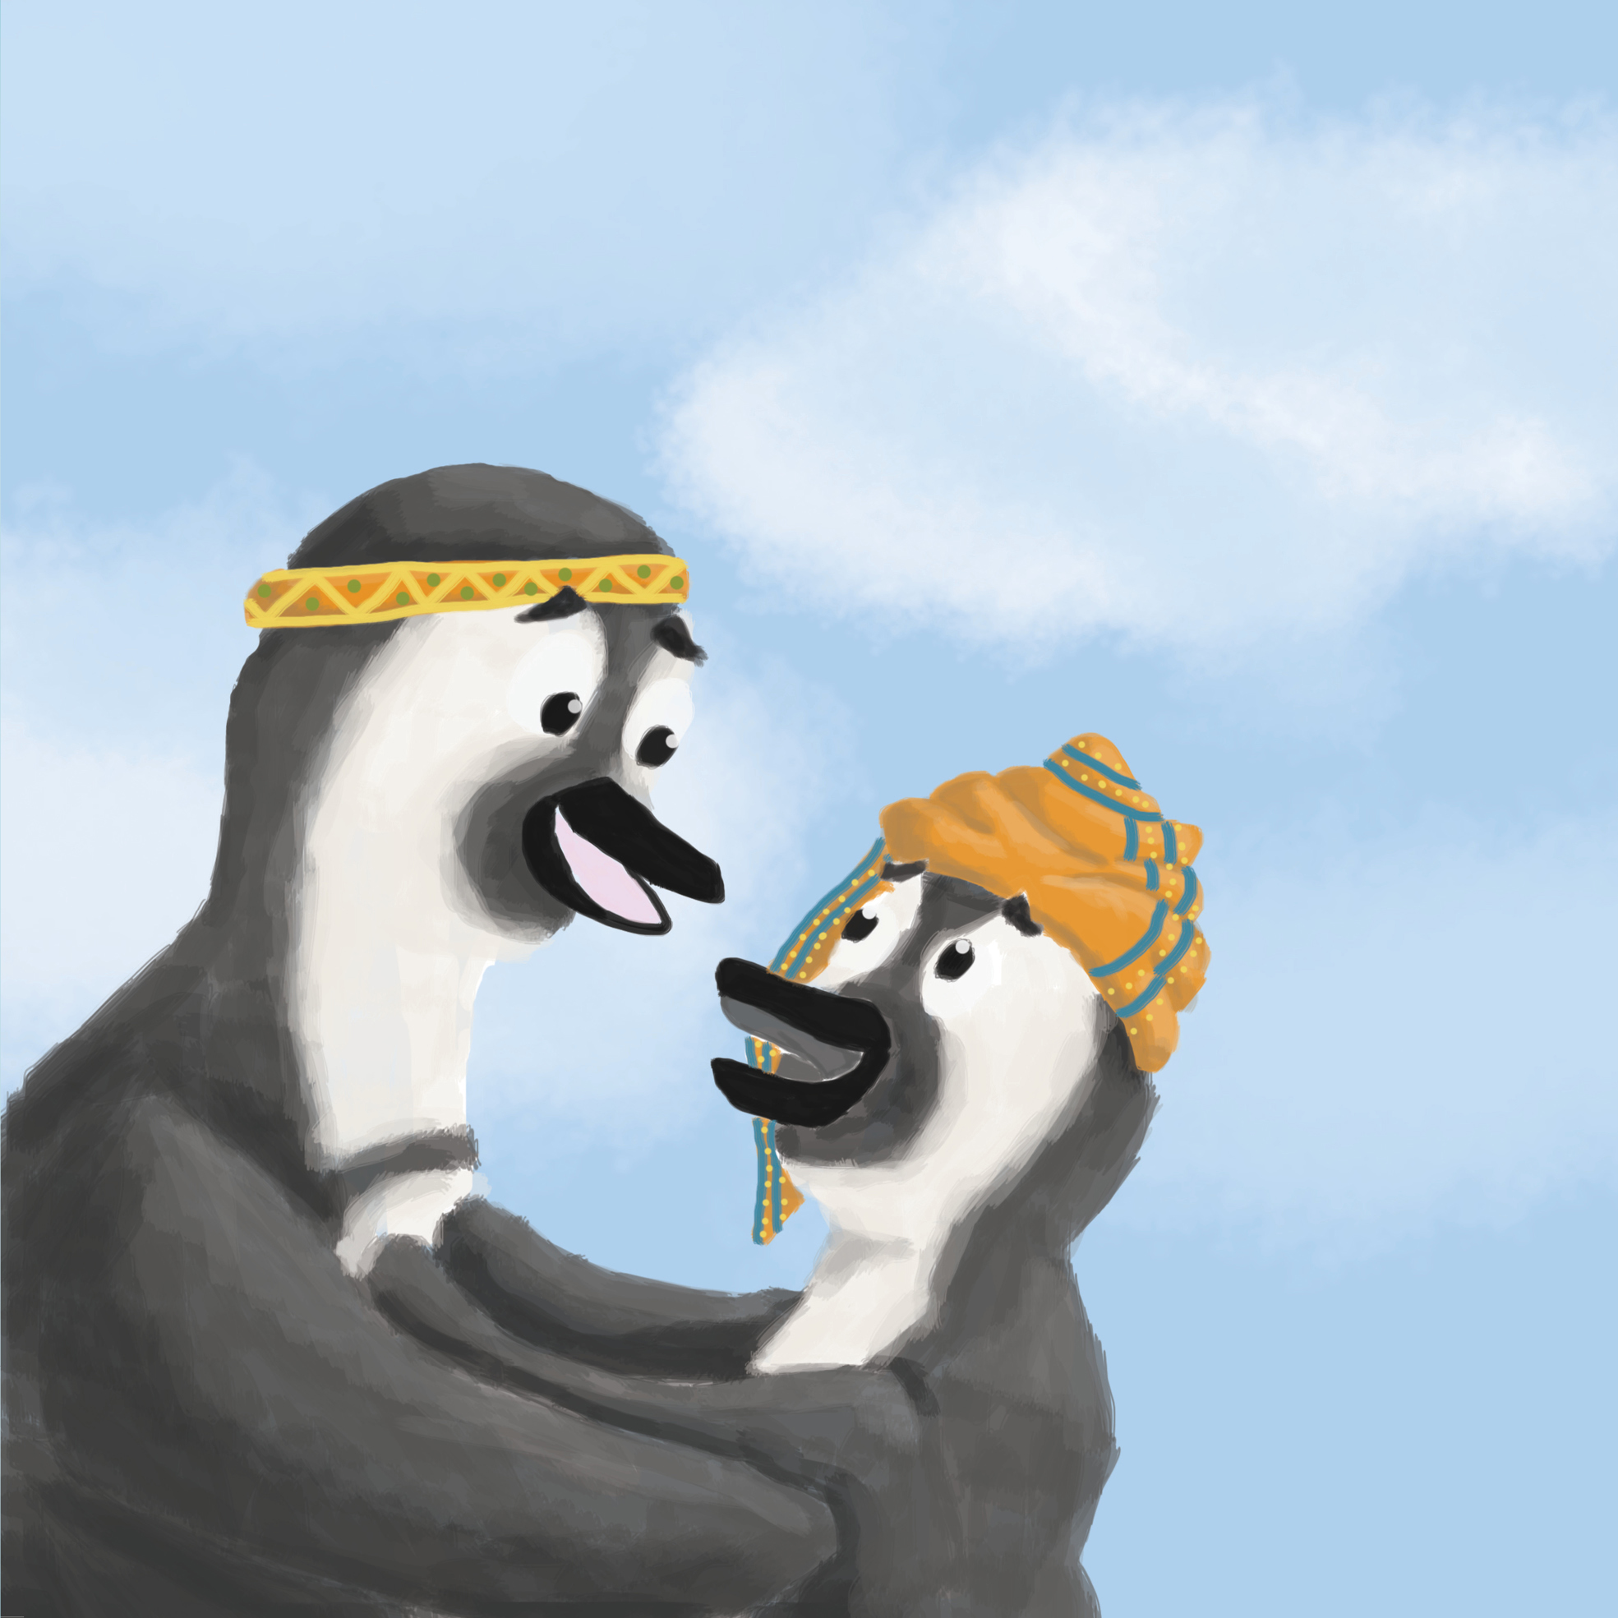
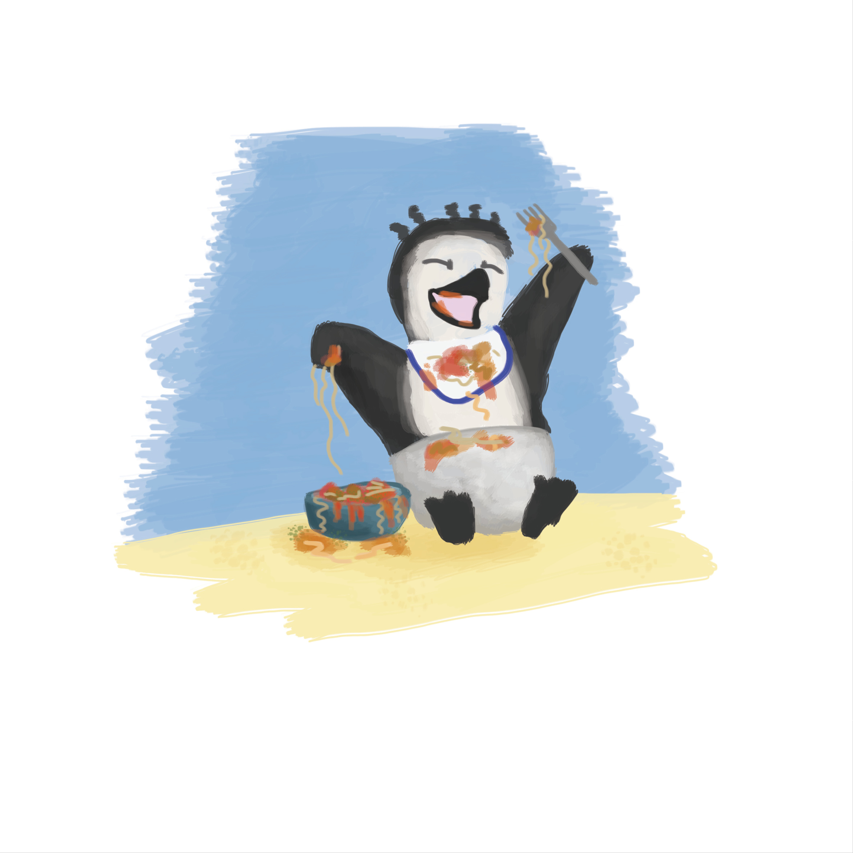
企鹅夫人的完美宫殿
Helen Brain • Celeste Beckerling

Slide 2
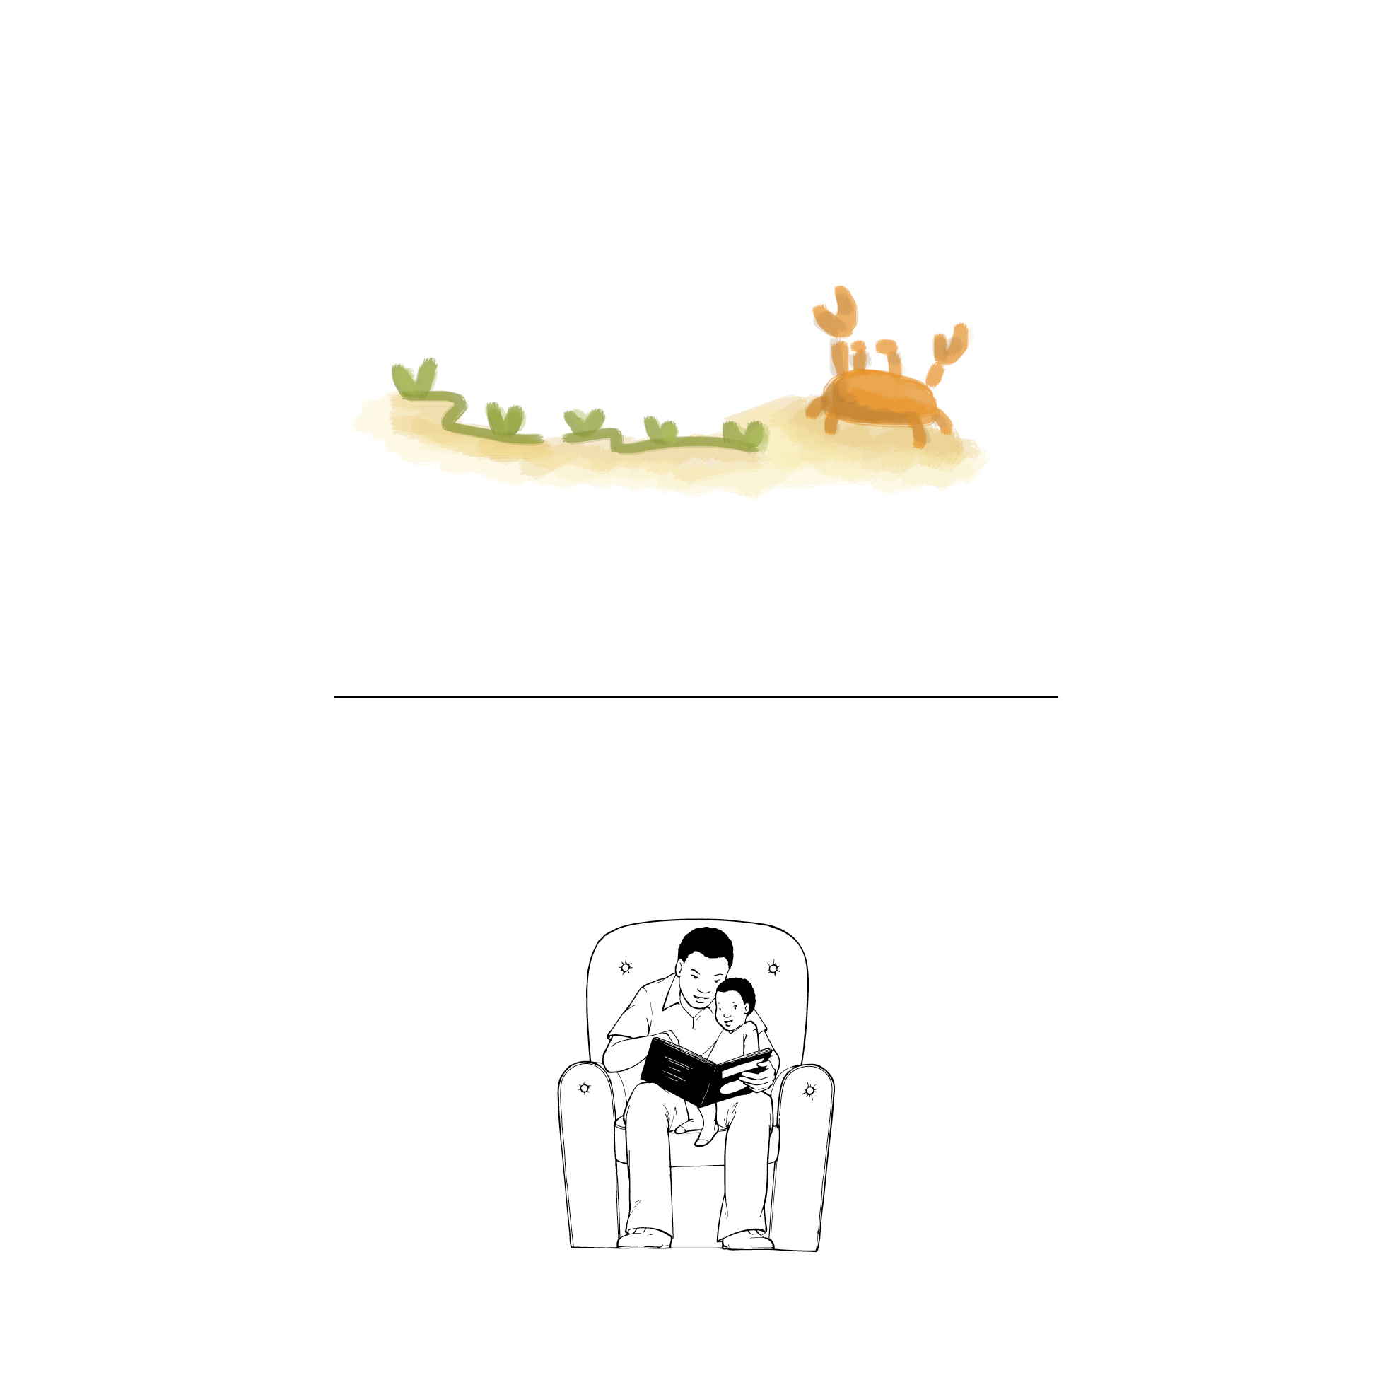
企鹅夫人的完美宫殿
这本书属于

Slide 3


Slide 4

企鹅夫人的完美宫殿
Helen Brain • Celeste Beckerling

Slide 5
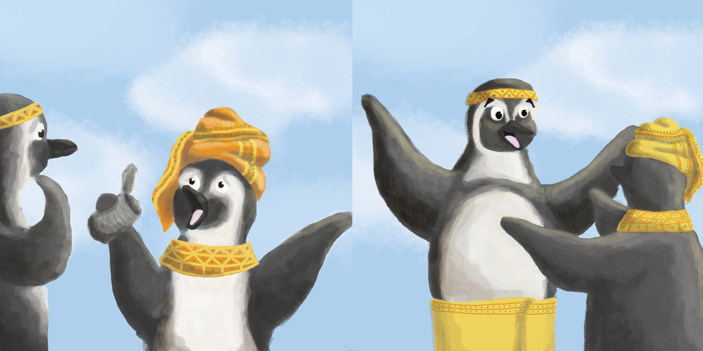
“我想要一栋房子！”企鹅夫人说：
“我不想住在垃圾堆里。”
“亲爱的，”企鹅爸爸说：
“我们会为你造一座宫殿。”

Slide 6
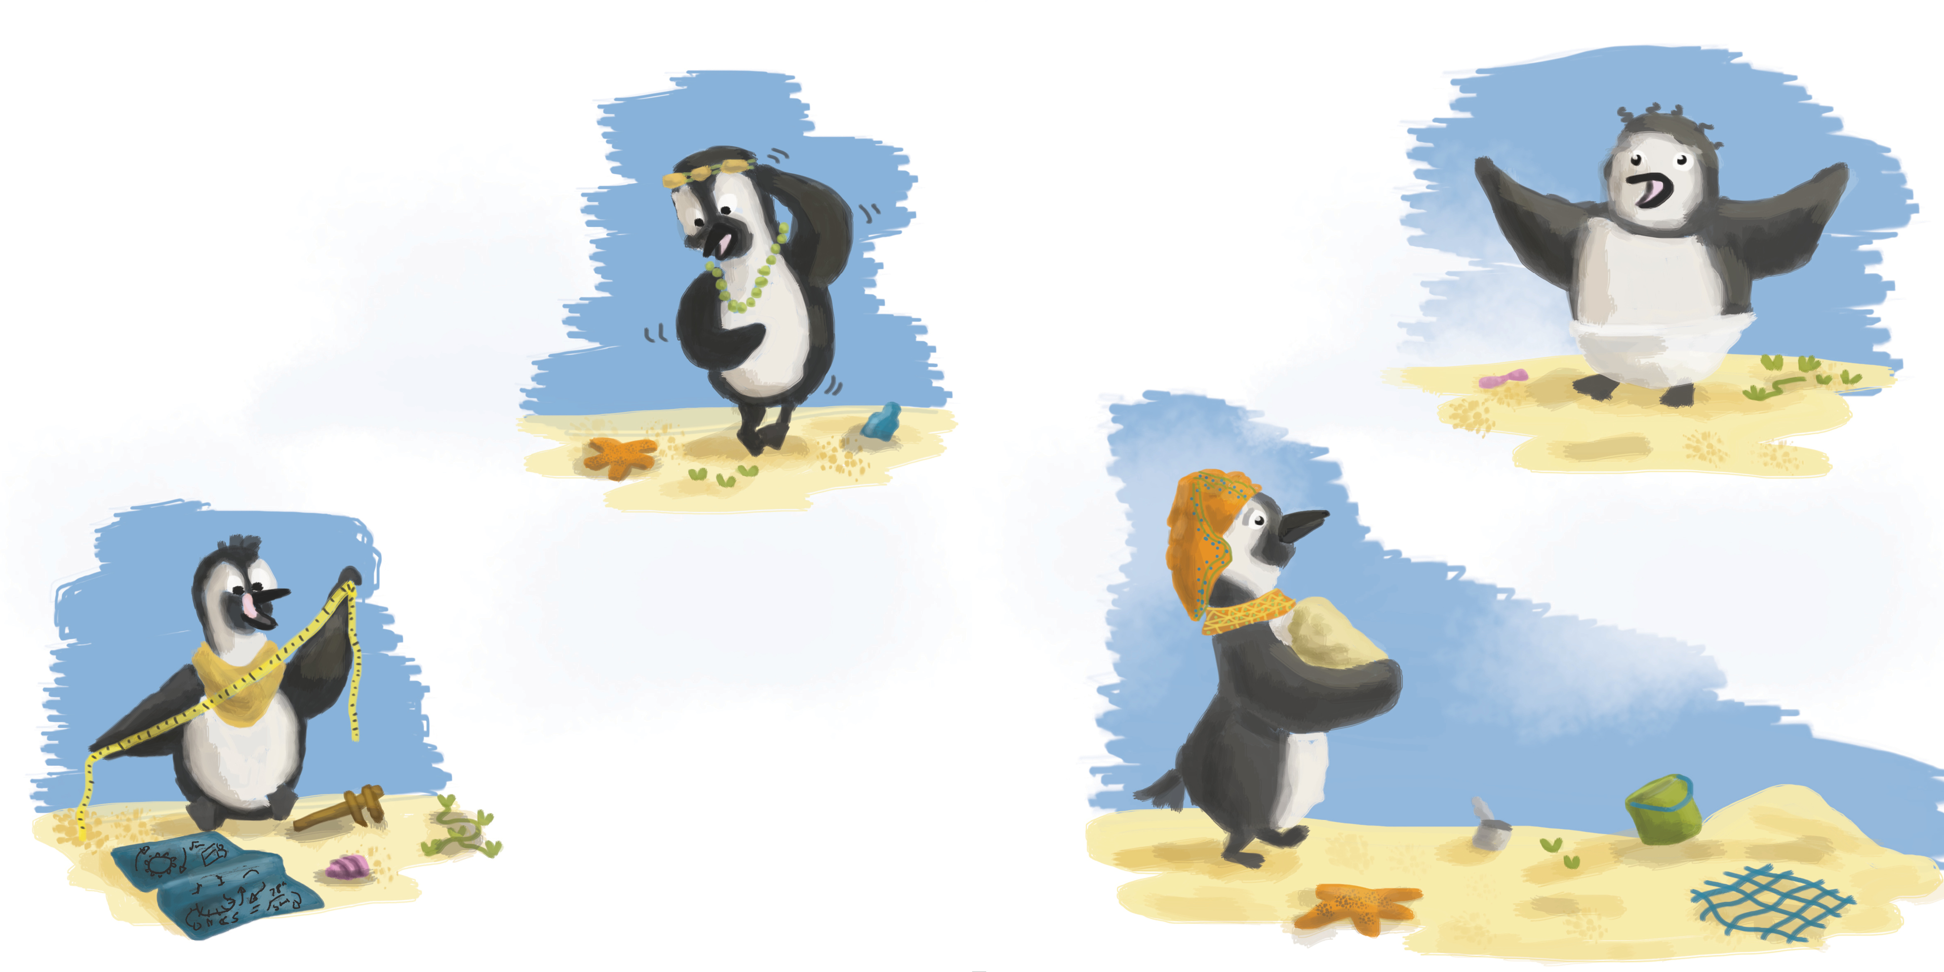
于是企鹅一家开始工作。
“沙子让我痒痒。”茜茜抱怨道。
“我饿了。”高博说。
企鹅夫人叹了口气。
她做了所有的工作。
“测量尺坏了。”波蒂说。

Slide 7
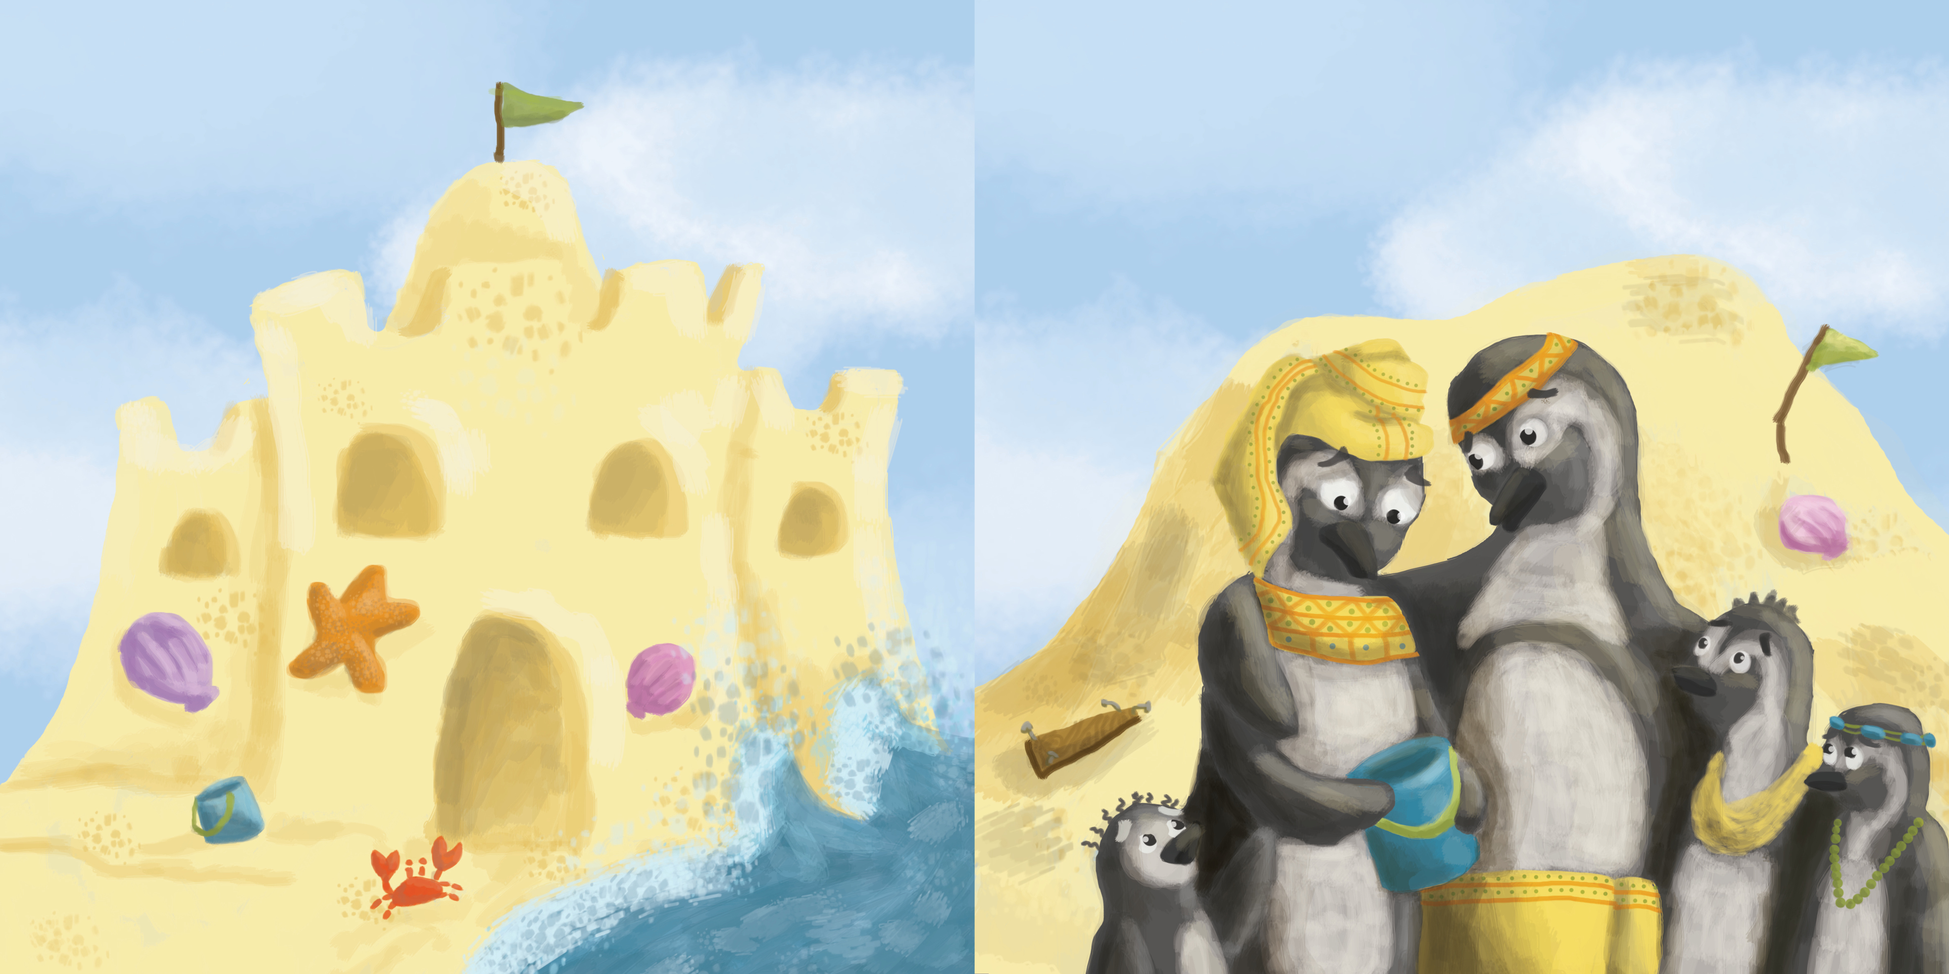
但是潮水涌来，把城堡冲走了。
“我们再试一次。”企鹅爸爸说。
终于，城堡建成了。

Slide 8
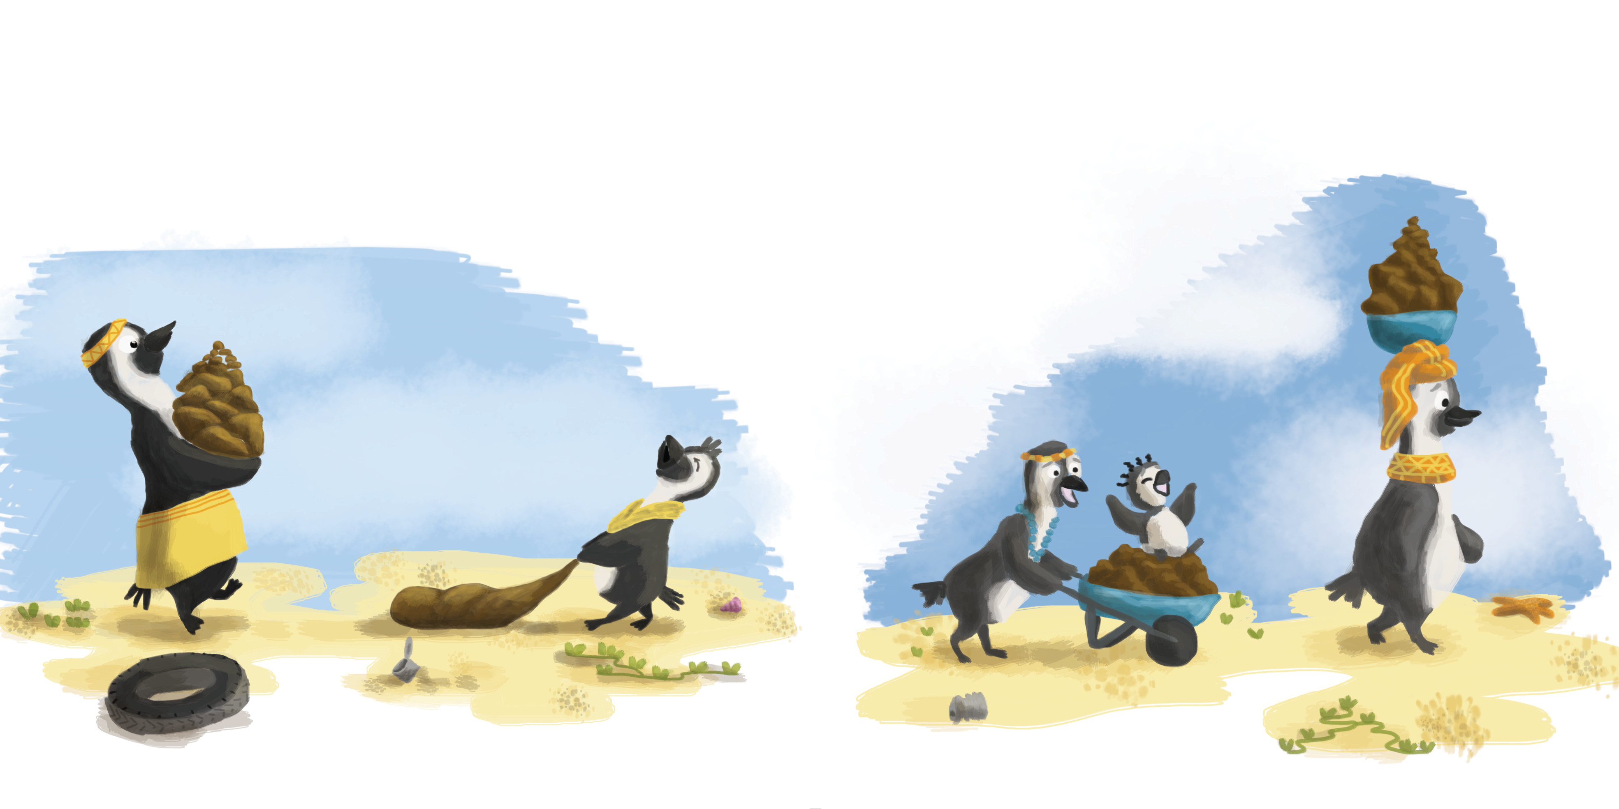
“来吧，孩子们，我们要用石头给妈妈建一座大屋子。”
于是企鹅一家开始工作了。

Slide 9
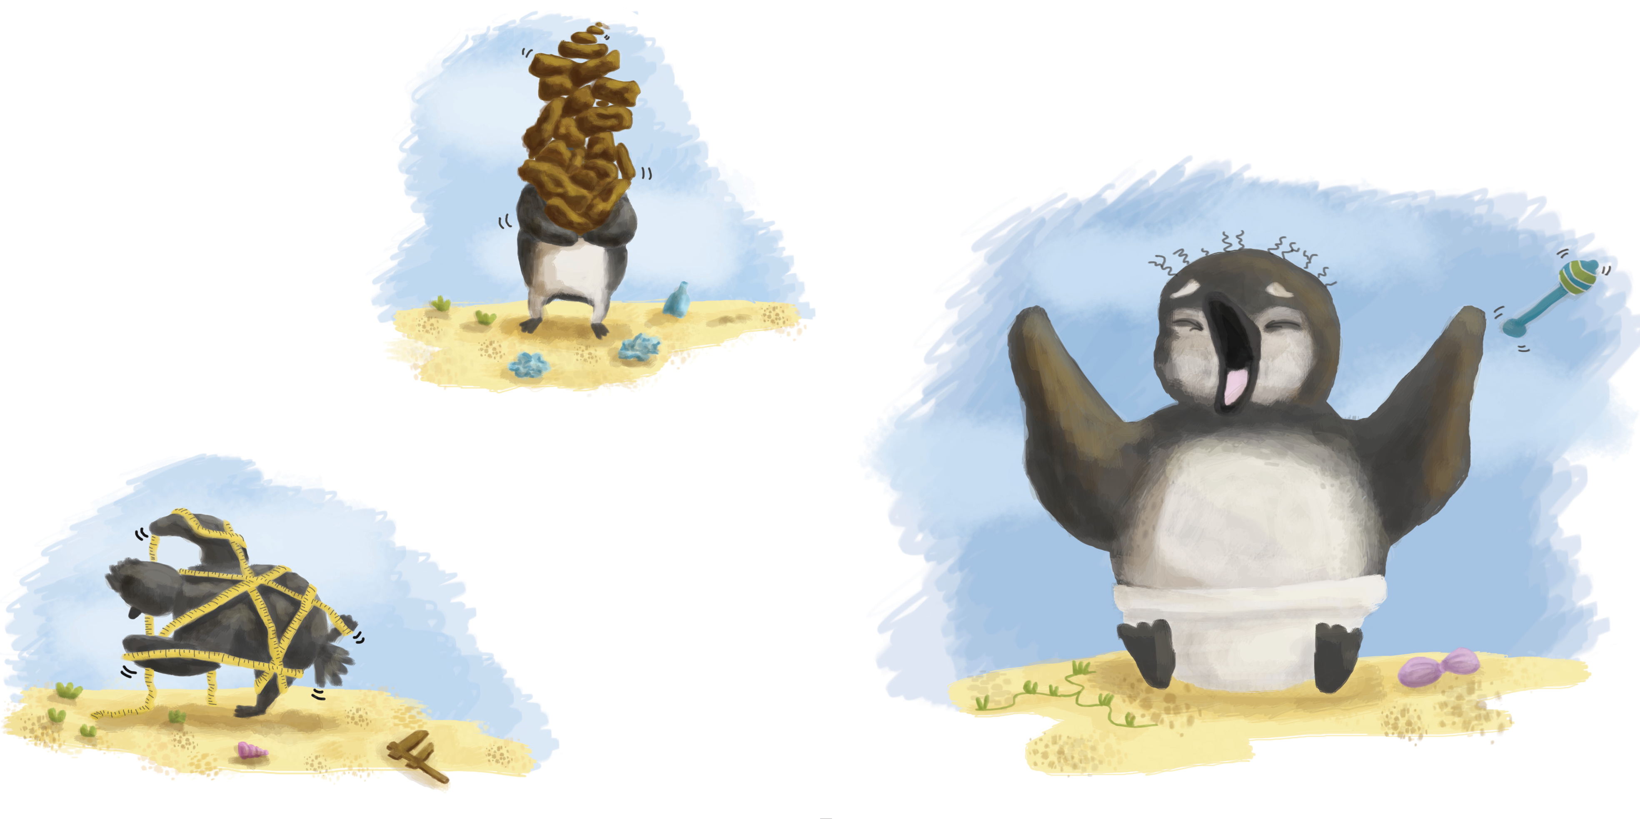
“我还是饿。”高博说。
“石头太重了。”茜茜抱怨道。
“测量尺坏了。”波蒂说。

Slide 10
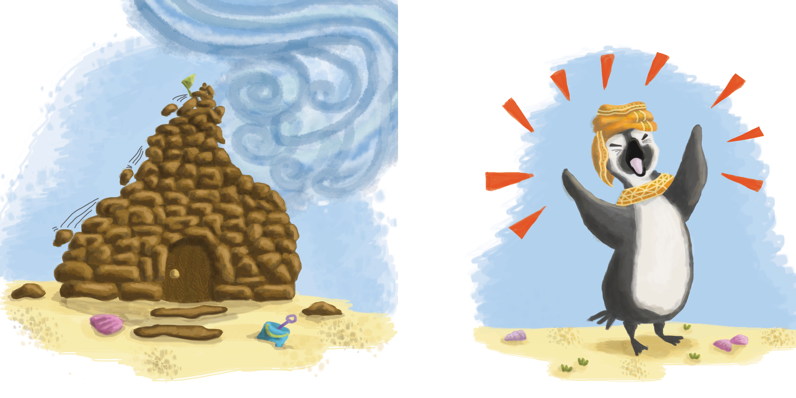
终于，城堡建好了。
但风把它吹倒了。
企鹅夫人生气了。
“我再也不做了。”她说。

Slide 11

“我们再试一次。”企鹅爸爸说。
“我不知道怎么办，”茜茜说：“这太难了。”
“我们没有水泥，”波蒂说：“没有水泥就没法建出好房。”
“我饿了。”高博说。
企鹅夫人叹了口气。
她觉得自己永远也不会有一间房子。

Slide 12

“看看那儿，简直一团糟。”她说。
突然，企鹅夫人想到了一个主意。

Slide 13
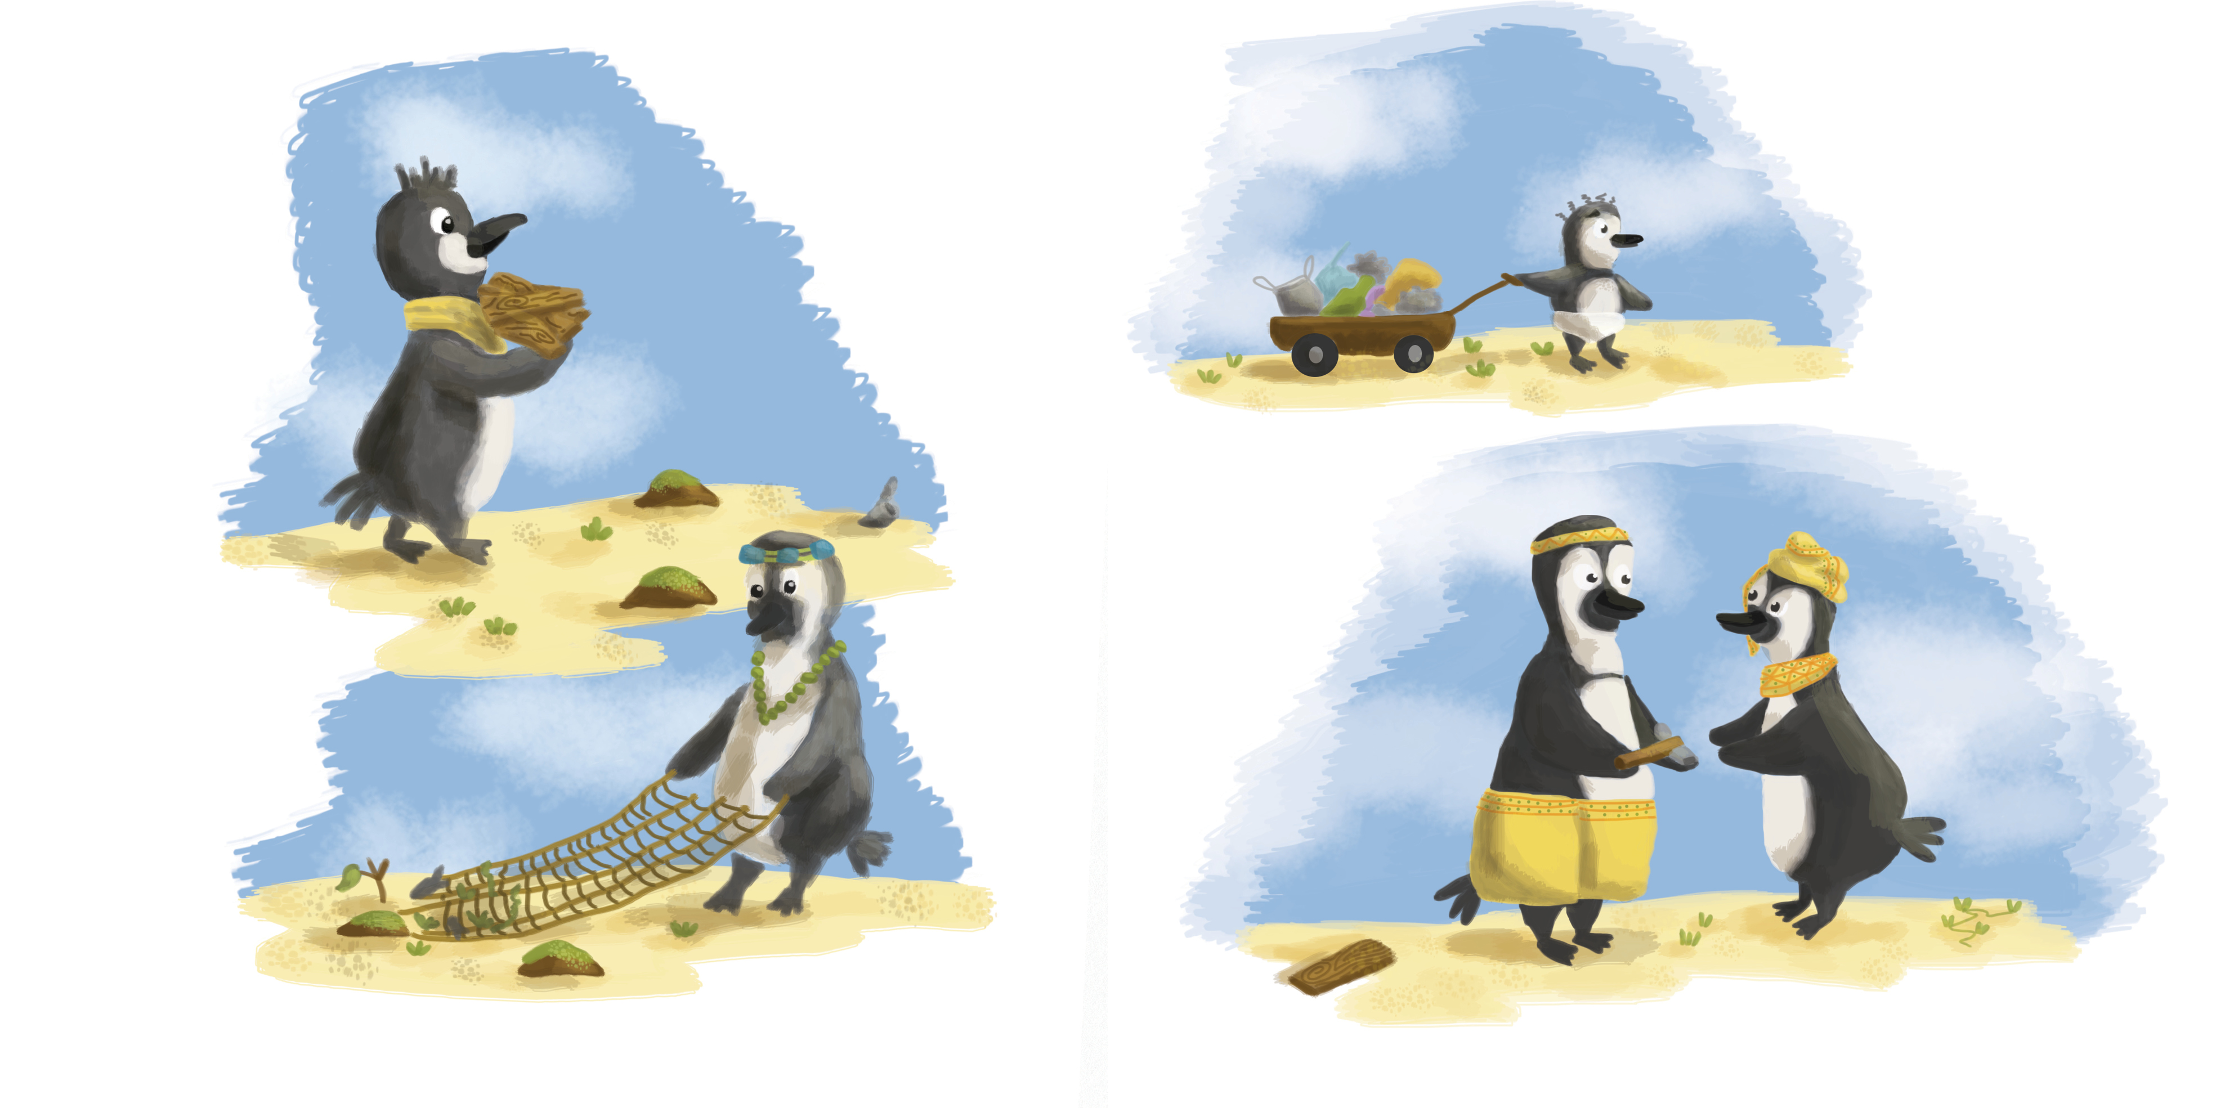
“高博，捡一些塑料。
企鹅爸爸，把锤子拿过来。”
“波蒂，把木头拿过来。”她说。
他们干了一天。
“茜茜，把网拿来。”

Slide 14
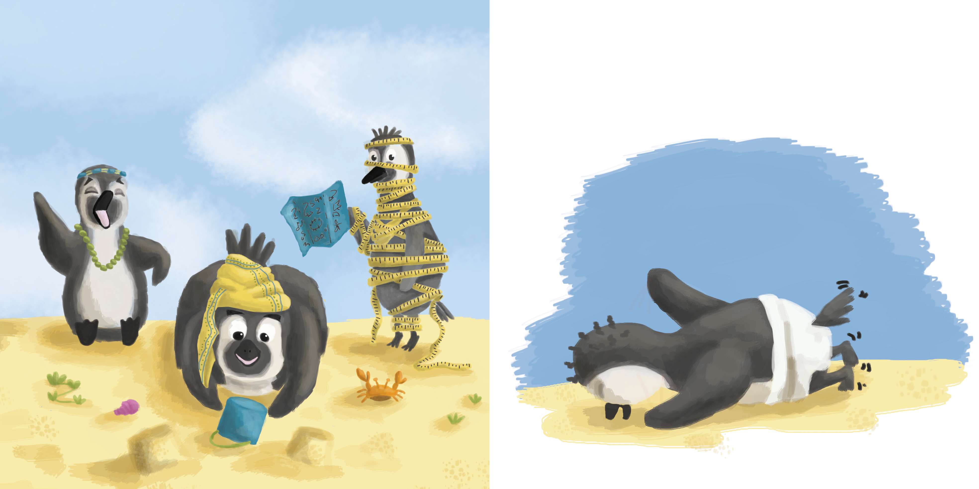
“我累了。”茜茜说。
“继续干。”妈妈说。
“测量尺坏了。”波蒂说。
“继续干。”妈妈说
“我还饿。”高博说。
“继续干。”妈妈说。

Slide 15
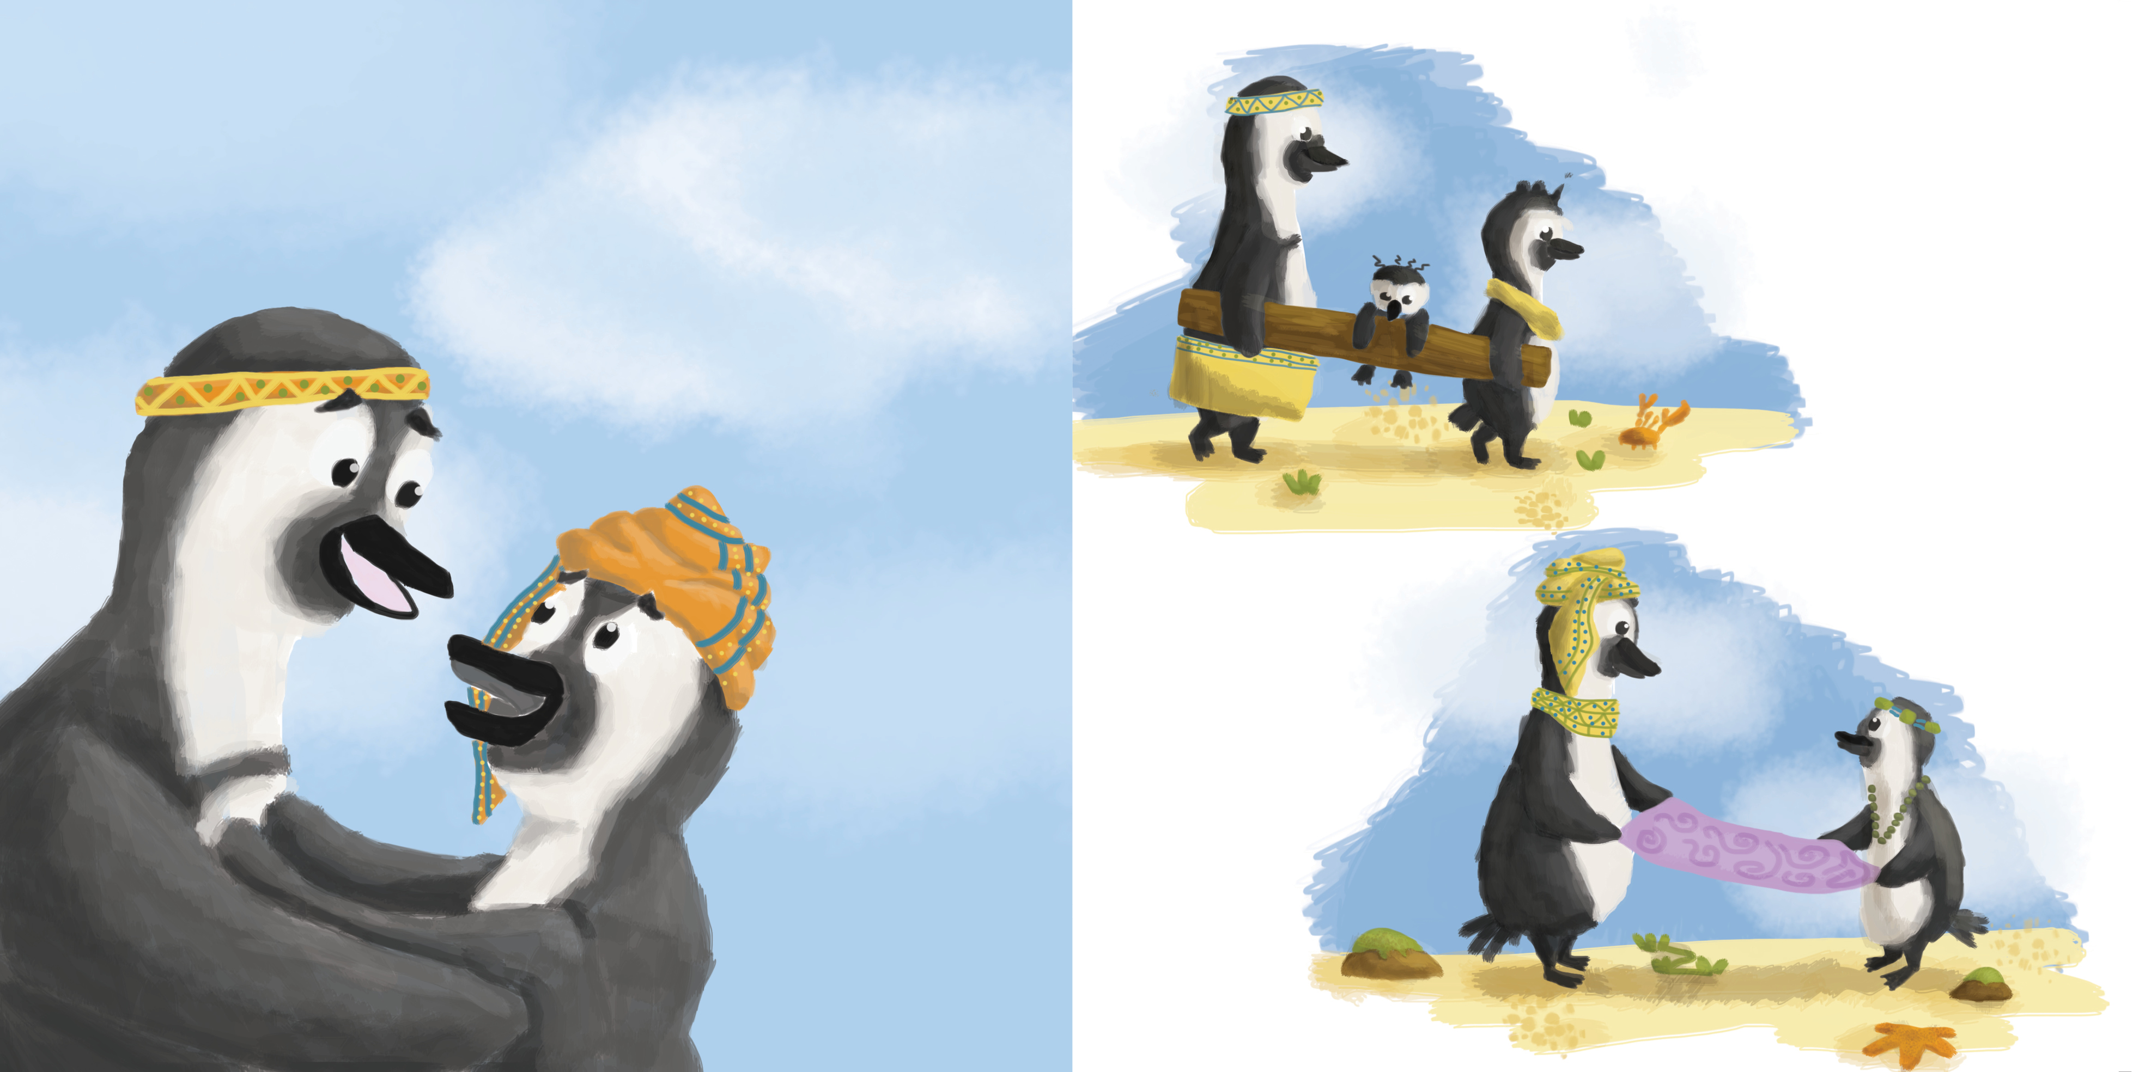
“房子一定会很棒。”爸爸说。
“你做得很好。”妈妈说。
于是他们干呀干呀干呀……
……终于，房子建成了。

Slide 16
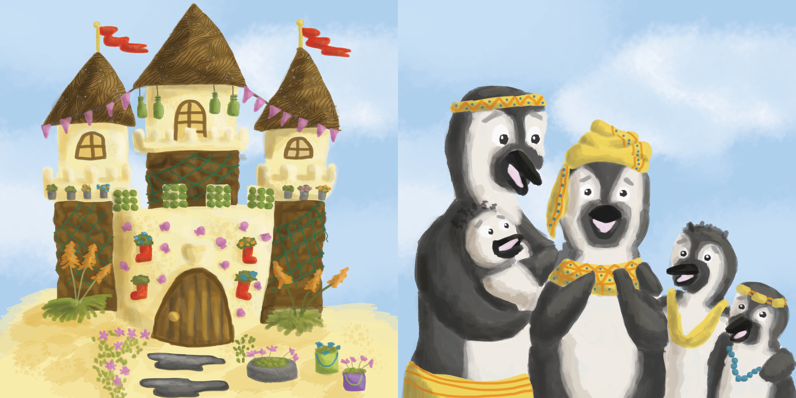
“欢迎来到你的宫殿。”爸爸说。
企鹅夫人鼓掌。“谢谢你，”她说：“这是一座完美的宫殿。”

